Slide 1
僵尸企业画像及分类
主讲人：何涛
以2020年服务外包项目9僵尸企业画像及分类为例
【科创信息】
智能计算

Slide 2
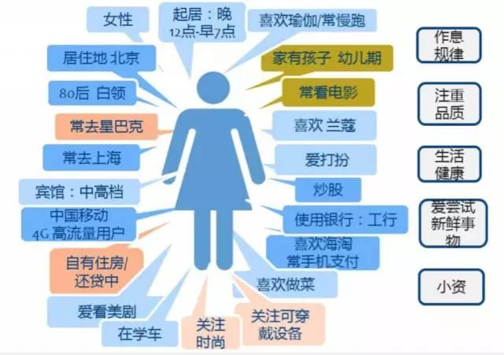

Slide 3
百度词条
用户画像，作为一种勾画目标用户、联系用户诉求与设计方向的有效工具，用户画像在各领域得到了广泛的应用。
用户画像最初是在电商领域得到应用的，在大数据时代背景下，用户信息充斥在网络中，将用户的每个具体信息抽象成标签，利用这些标签将用户形象具体化，从而为用户提供有针对性的服务。

Slide 4
Persona
Allen Cooper提出来的一种通过调研和问卷获得的典型用户模型，用于产品需求挖掘与交互设计的方法。
P代表基本性(Primary)：指该用户角色是否基于对真实用户的情景访谈;
E代表同理性(Empathy)：指用户角色中包含姓名、照片和产品相关的描述，该用户角色是否引同理心;
R代表真实性(Realistic)：指对那些每天与顾客打交道的人来说，用户角色是否看起来像真实人物;

Slide 5
Persona
S代表独特性(Singular)：每个用户是否是独特的，彼此很少有相似性;
O代表目标性(Objectives)：该用户角色是否包含与产品相关的高层次目标，是否包含关键词来描述该目标;
N代表数量性(Number)：用户角色的数量是否足够少，以便设计团队能记住每个用户角色的姓名，以及其中的一个主要用户角色;
A代表应用性(Applicable)：设计团队是否能使用用户角色作为一种实用工具进行设计决策。

Slide 6
User Profile
是利用已经获得的数据，用来勾勒用户需求、用户偏好的数据分析方法。
这两个词，都可以翻译为「用户画像」，但第一种，用于产品用研与交互设计，第二种，用于运营与数据分析。
所以，必须要先明确用的是哪一种，考虑到企业用户的结构，本次课程主要讲第二种。

Slide 7
1. 用户画像
用户画像是虚构的角色，企业可以根据自己的业务指标创建用户画像，画像角色可以帮助我们了解用户的需求、体验、行为和目标。它可以帮助我们认识到不同的人有不同的需求和期望，也可以帮助我们识别出到底哪些用户对我们感兴趣。画像会使我们的设计任务不那么复杂，它指导我们的构思过程，帮助我们为目标用创建更加良好的用户体验。
用户画像描述的并不是一个真实的人，而是根据多个人的特点收集到的真实数据而组合成的角色。
画像提供了有意义的原型，我们可以使用这些原型来评估我们的设计与开发。

Slide 8
1. 用户画像
用户画像博士和用户画像专家 Lene Nielsen在她的文章中描述了 4 种不同类型的用户画像
1. 目标导向型
2. 角色视角型
3. 角色吸引型
4. 虚构型

Slide 9
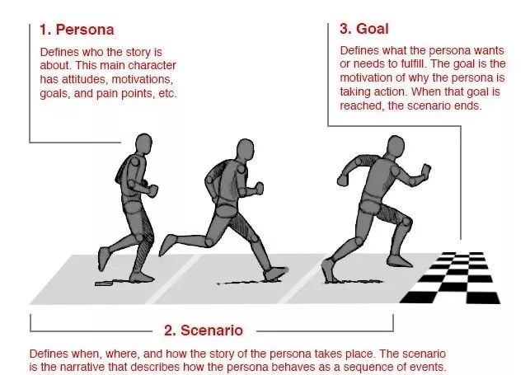
目标导向型

Slide 10
角色视角型
基于角色的视角也是以目标用户为导向的，它也同样关注行为。基于角色的画像包含大量的定性和定量数据，基于角色的视角关注用户在组织中的角色。在某些情况下，我们的设计需要反映我们的用户在他们的组织或更广泛的生活中所扮演的角色。研究我们的用户在现实生活中通常扮演的角色，可以帮助我们做出更好的产品决策。

Slide 11
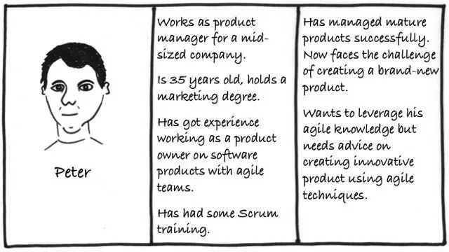
角色吸引型

Slide 12
创建角色的步骤
数据收集与分析（步骤 1、2）
画像角色描述（步骤 4、5）
问题分析和思想开发的场景（步骤 6、9）
被认可的设计团队的参与（步骤 3、7、8、10）

Slide 13
创建角色的步骤
1. 收集数据
2. 形成假设
3. 每个人都接受假设
4. 建立数据
5. 描述画像
6. 为你的画像准备情景或场景
7. 获得组织的认可
8. 传播知识
9. 每个人都准备场景
10. 迭代调整

Slide 14
2. 背景
在互联网逐渐步入大数据时代后，可以更便捷的获得企业的工商、司法、经营、上市、知识产权、舆情等多维度数据。通过对企业从业人数、成立年限、注册资本、营业收入、风险信息，行政处罚、纳税信用等级、黑名单、上市信息、电商信息等数据关联处理，按需进行权重分割，并对这些数据进行综合分中国大学生服务外包创新创业大赛组委会析，构建出企业全息画像，整体评估一个企业综合价值，更好的勾勒出企业的经营变化情况。

Slide 15
2. 背景
如何根据企业全息画像，面向不同的应用场景对企业分类识别，分析挖掘法人、自然人、物品（包括特种设备、产品、食品等）、案事件之间的显性和隐性关系，建立市场主体信用管理与风险评估模型，对企业的信用风险、经营风险、质量风险、安全风险、关联风险等进行全面评估及分级预警，为系统监管、精准监管、高效监管提供数据支撑，越来越受到市场监管部门的重视。

Slide 16
2. 背景
僵尸企业的识别标准主要有官方标准、CHK 标准，FN-CHK 标准以及各类FN-CHK 修正标准等。
官方标准定义为不符合国家能耗、环保、质量、安全等标准，持续亏损三年以上且不符合结构调整方向；已停产、半停产、连年亏损、资不抵债要靠政府补贴和银行续贷维持经营的企业。
CHK 标准的核心是企业是否接受信贷补贴，FN-CHK 标准则包含“真实利润原则”以及“常青贷款原则”，相关的 FN-CHK 修正方法大部分都是对以上两类标准的修正，对企业利润与资产负债率等指标进行调整，将企业的经营管理费用、净资产水平、企业效率和创新等指标引入僵尸企业的识别标准体系中，力求从更加多维的层次反映僵尸企业的经营特征。

Slide 17
2. 背景
通过各类标准分类识别僵尸企业均有其局限性，尤其是标准的制定有其主观性，因此基于企业画像分类识别方法成为首选。
命题单位已经多角度、多层次、多领域汇聚了约不同行业的 5 万家企业相关信息，其中定义为僵尸企业的有 2 千家。本任务的数据包括训练集，开发集和测试集，前期将发布训练集和开发集，测试集将在此后公布，直接用于模型评测。
企业数据一部分为通用的标签信息，其他的新增标签由参赛人员根据经验和数据本身特点，针对具体问题制订；然后通过数据治理，并采用统计、分析、挖掘等技术，完善企业画像的各维度标签；最后采用人工智能算法建立僵尸企业的分类模型，达到对企业进行合理的分类识别的目的。

Slide 18
2.1 用户期望
多表数据融合的能力；
数据特征提取的能力；
数据预处理的能力；
数据建模的能力。
目标：追求模型分类识别的精确性与高效性。

Slide 19
数据分析常规流程
熟悉工具
明确目的
获取数据
熟悉数据
处理数据
分析数据
得出结论
验证结论
展示结论

Slide 20
3. 数据分析工具
Python
Anconda
Conda环境 可以创建很多个版本的python虚拟环境
豆瓣https://pypi.doubanio.com/simple/
清华镜像https://pypi.tuna.tsinghua.edu.cn/simple
Pandas
IDE（Integrated Development Environment）：VS，Pycharm，Xcode，Spyder，Jupyter Notebook
Notes:
查询首尾（head，tail），某行或列（ iloc、loc、ix ），条件查询指定行和列多条件查询，

Slide 21
3. 数据分析工具
Pandas
（1）快速读写csv、excel、sql，以原表数据结构存储，便捷操作行、列数据；
（2）数据文档行列索引快速检索；
（3）强大的函数支持大数据文件的快速统计；
（4）可以对整个数据结构进行操作，没必要一行行循环读取……
DataFrame
Series
Notes:
查询首尾（head，tail），某行或列（ iloc、loc、ix ），条件查询指定行和列多条件查询，

Slide 22
3. 数据源
import pandas as pd
val_data_base=pd.read_csv('./data2020/base_verify1.csv',encoding='gbk')
4个为训练集，题目带train；
4个为验证集，题目带verify；
测试集后续公布，直接用于模型评测
读取数据
import pandas as pd
pd.read_csv();
pd.read_excel();
pd.read_table(); //txt文件
pd.read_sql();

Slide 23
读取数据
import pandas as pd
data_base_train=pd.read_csv('./data2020/base_train_sum.csv',encoding='gbk')
Shape可以获取数据表大小
Info获取数据类型
Describe获取数值分布情况

Slide 24
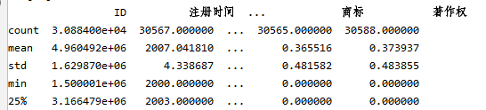
3.2 初步分析数据
val_data.describe()

Slide 25
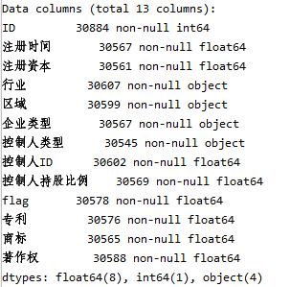
3.2 初步分析数据
val_data.info()

Slide 26
验证集的数据比较完整准确
val_data_base=pd.read_csv('./data2020/base_verify1.csv',encoding='gbk')
val_data_money=pd.read_csv('./data2020/money_information_verify1.csv',encoding='gbk')
val_data_patent=pd.read_csv('./data2020/paient_information_verify1.csv',encoding='gbk')
val_data_report=pd.read_csv('./data2020/year_report_verify1.csv',encoding='gbk')

Slide 27
多表拼接（merge, join, concat)
merge() 主要用于多表横向拼接
用on指定连接键，一般指定的也是两个表的公共列，on可以指定一个或多个连接键
concat() 主要用于纵向拼接，一般是若干个数据结构相同的表格进行垂直方向拼接

Slide 28
多表数据融合
val_data=pd.merge(val_data_base,val_data_patent,on='ID')
val_data_years=pd.merge(val_data_money,val_data_report,on=['ID','year'])

Slide 29
4. 数据预处理
数据清理
格式转换 本项目中的企业类型 df.astype()
缺失数据 >30%的指标一般都是去除该指标
pd.dropna（）pd.fillna（）pd.drop_duplicates(subset=[],keep=“last”/False)
异常数据 >120或<0的年龄项 3倍标准差
删除、当作缺省值填充，把异常值当做特殊情况，研究出现原因。
Replace()

Slide 30
4. 数据预处理
拉依达准则
是指先假设一组检测数据只含有随机误差，对其进行计算处理得到标准偏差，按一定概率确定一个区间，认为凡超过这个区间的误差，就不属于随机误差而是粗大误差，含有该误差的数据应予以剔除。这种判别处理原理及方法仅局限于对正态或近似正态分布的样本数据处理，它是以测量次数充分大为前提的，当测量次数少的情形用准则剔除粗大误差是不够可靠的。因此，在测量次数较少的情况下，最好不要选用该准则。

Slide 31
4. 数据预处理
标准化
变换后各维特征有0均值，单位方差。也叫z-score规范化（零均值规范化）。计算方式是将特征值减去均值，除以标准差。
最小-最大规范化
最小-最大规范化对原始数据进行线性变换，变换到[0,1]区间（也可以是其他固定最小最大值的区间）
min_max_scaler = sklearn.preprocessing.MinMaxScaler()
规范化
规范化是将不同变化范围的值映射到相同的固定范围，常见的是[0,1]，此时也称为归一化

Slide 32
4. 数据预处理
奥卡姆剃刀法则
“简约之法则：若无必要，勿增实体”-- 奥卡姆剃刀法则
1.如果较小的一组属性能充分拟合观测值，便使用这些属性。
2.选择需要最少假设的建模方法
3.只保留那些与假设的预测有明显差异的假定子集
4.如果几种假设能同样好的解释一种现象，通常在开始选择最简单的一个
5.如果几个模型具有相同的预测精度，请选择最简单的模型

Slide 33
4.1 N/A空缺数值的处理
滤除
df_val_data=df_val_data.dropna()#去除有空值项的记录
可以指定how='all'，这表示只有行里的数据全部为空时才丢弃
如果想以同样的方式按列丢弃，可以传入axis=1
df_val_data=df_val_data.dropna(subset=[‘flag’])#去除某列中空值行

Slide 34
4.1 N/A空缺数值的处理
填充
df_val_data2=df_val_data.fillna({'注册时间':2008,'注册资本':np.mean(df_val_data['注册资本'])})#填充空值项，注册资本用平均值去填充 年份最早2000年，最晚2014
df_val_data2=df_val_data.fillna(0）#将空值都用0填充

Slide 35
5. 数据特征提取
时域特征
最大值，最小值，方差，标准差，RMSE，均值，熵等
频域特征
the output of FFT(bias coefficients),光谱分布，FFT系数平方之和等
时频域特征时
小波分解，小波包分解重构等。

Slide 36
5. 1主成分分析
主成分分析（Principal Component Analysis，PCA）， 是一种统计方法。通过正交变换将一组可能存在相关性的变量转换为一组线性不相关的变量，转换后的这组变量叫主成分。
设法将原来变量重新组合成一组新的互相无关的几个综合变量，同时根据实际需要从中可以取出几个较少的综合变量尽可能多地反映原来变量的信息的统计方法叫做主成分分析或称主分量分析，也是数学上用来降维的一种方法。

Slide 37
5.1 主成分分析
计算步骤
（1）对样本生成特征向量矩阵
（2）计算每一列特征的平均值，然后每一维度都需要减去该列的特征平均值
（3）计算特征的协方差矩阵（为什么是协方差矩阵呢？）
（4）针对协方差矩阵进行特征值和特征向量的计算
（5）对计算得到的特征值进行从大到小的排序
（6）取出前K个特征向量和特征值，并进行回退，即得到降维后的特征矩阵

Slide 38
5.2 线性判别分析
LDA是隐含狄利克雷分布（Latent Dirichlet Allocation，简称LDA），LDA是一种监督学习的降维技术，而PCA是无监督的降维技术，LDA是在降维的基础上考虑了类别的因素，希望得到的投影类内方差最小，类与类之间的方差最大。

Slide 39
6.数据建模的能力
数据建模，通俗地说，就是通过建立数据科学模型的手段解决现实问题的过程。数据建模也可以称为数据科学项目的过程，并且这个过程是周期性循环的。

Slide 40
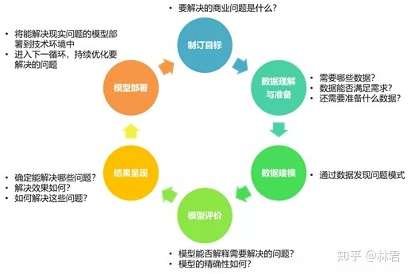
6.数据建模的能力

Slide 41
六大步骤
一、制订目标
二、数据理解与准备
三、建立模型
四、模型评估
五、结果呈现
六、模型部署

Slide 42
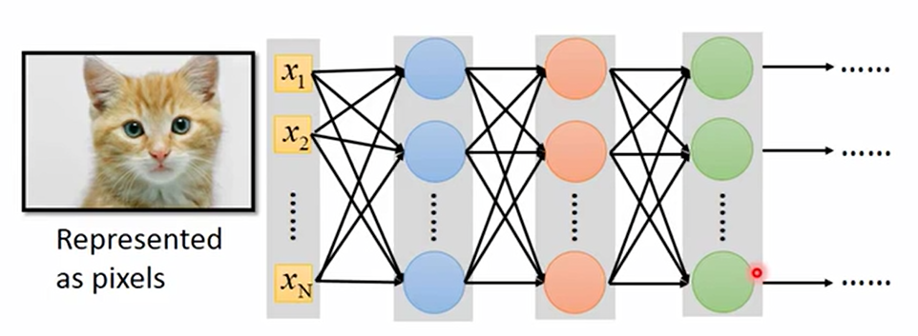

Slide 43
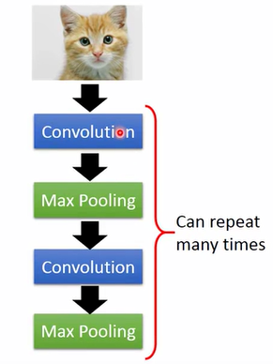

Slide 44
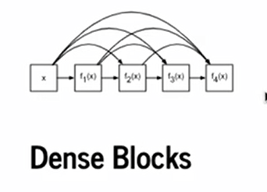

Slide 45
